Slide 1
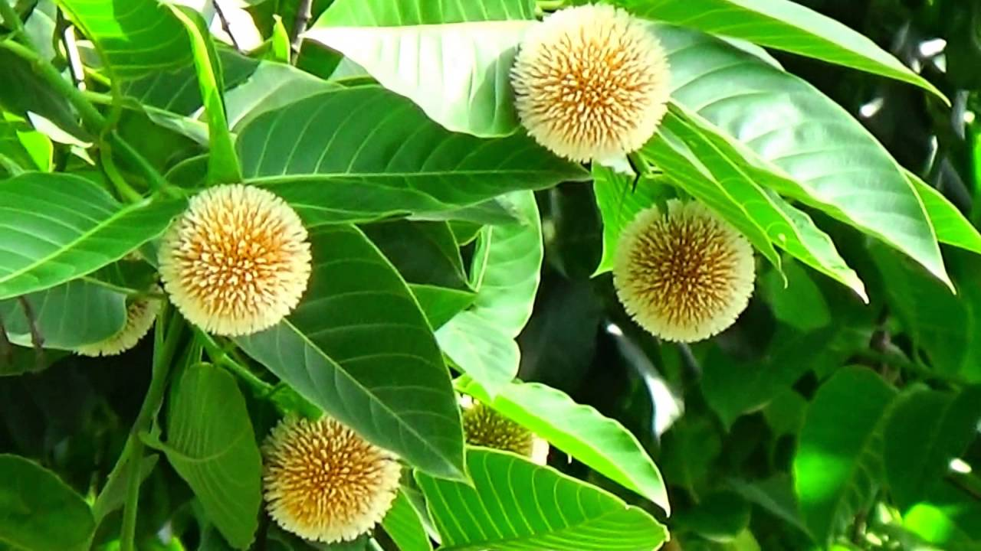
সবাইকে
শুভেচ্ছা

Slide 2
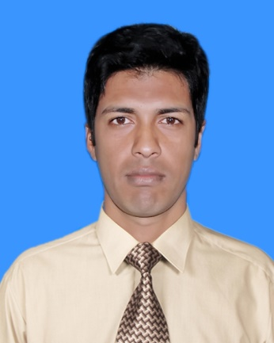
wkÿK cwiwPwZ
‡gvt gvNRygx
mnKvwi wkÿK
KzZzecyi nvU miKvwi cÖ.we
wkePi, gv`vixcyi|
‡gvevBjt 01720647519
B‡gBjt magzumi1985@gmail.com
Md. Magzumi, Assistant Teacher, Kutubpur Hat govt. Primary School, Shibchar, Madaripur.

Slide 3
বিষয় পরিচিতি
বিষয়: প্রাথমিক বিজ্ঞান
শ্রেণি: তৃতীয়
অধ্যায়: 2 (জীব ও জড়)
পাঠ: জীব ও জড়
সময়: ৪৫ মিনিট

Slide 4
শিখনফলঃ
8.4.1 খাদ্যের উৎস সম্পর্কে বলতে পারবে।
৮.৪.২ উদ্ভিদ থেকে প্রাপ্ত খাদ্যের নাম বলতে পারবে।
৮.৪.৩ প্রাণী থেকে প্রাপ্ত খাদ্যের নাম বলতে পারবে।

Slide 5
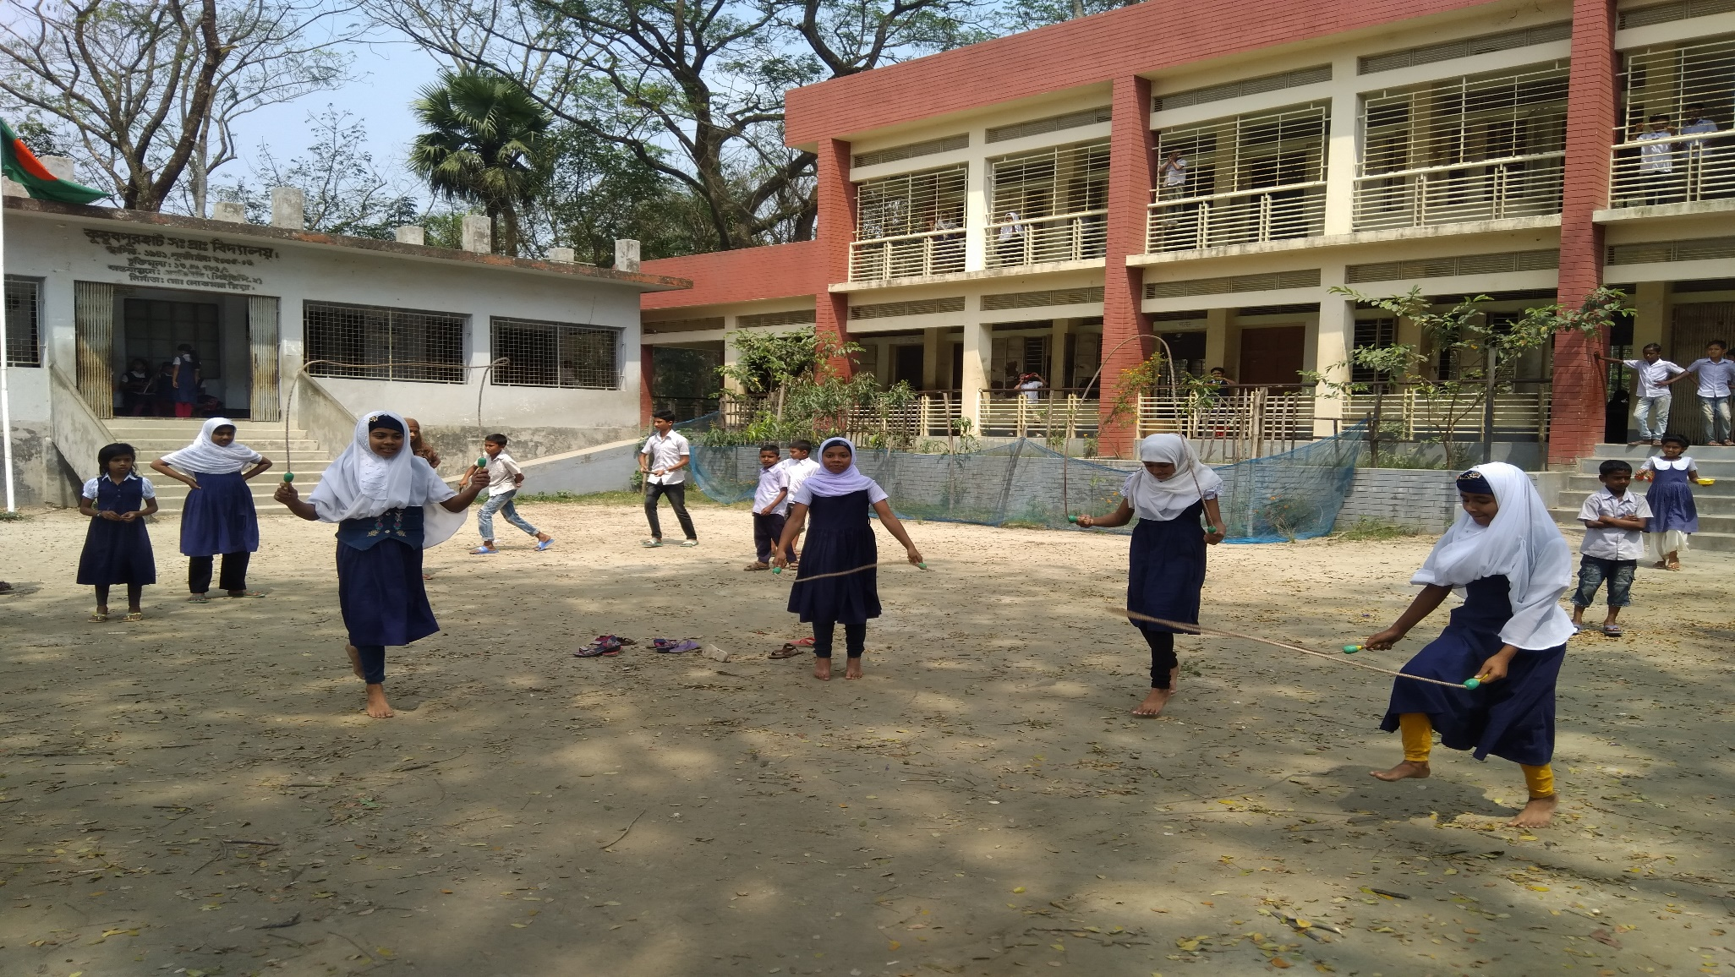
এসো কিছু ছবি দেখি-
এদের সবার কি জীবন আছে?

Slide 6
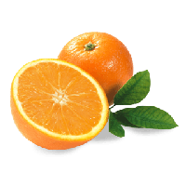
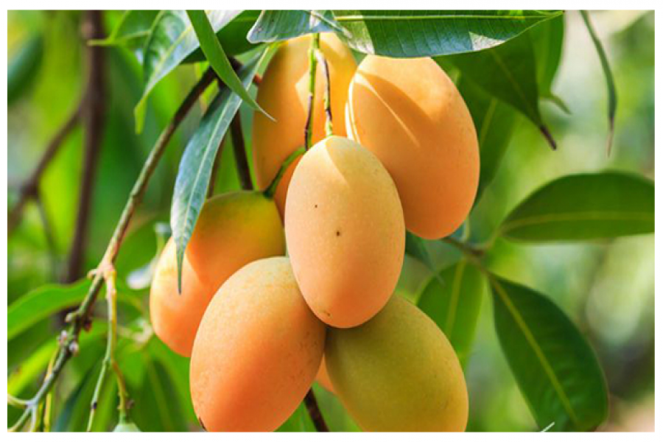
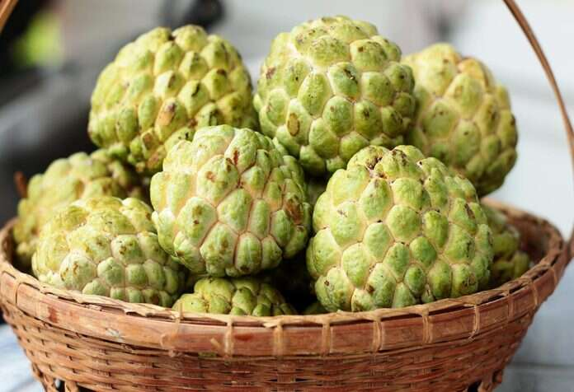
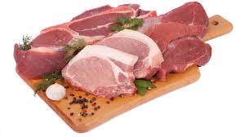
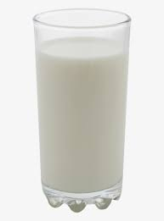
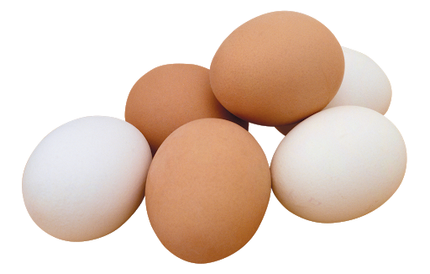
এসো কিছু ছবি দেখি-
এদের সবার কি জীবন আছে?

Slide 7
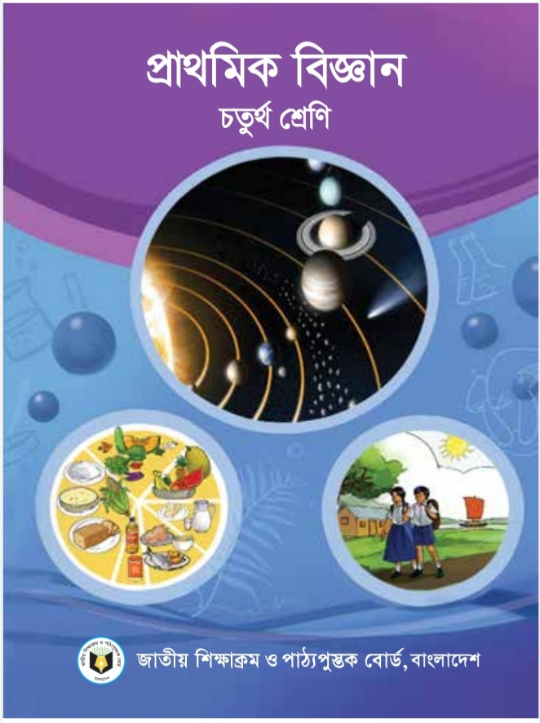
আমাদের আজকের পাঠ
খাদ্যের উৎস
(বেঁচে থাকার জন্য…ডিম ও দুগ্ধজাত খাদ্যদ্রব্য)

Slide 8
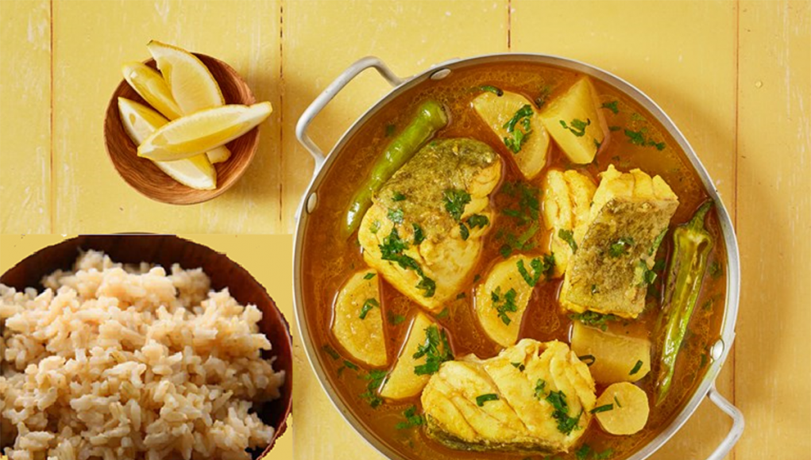
বেচে থাকার জন্য আমাদের কী প্রয়োজন?
হ্যাঁ, খাদ্য প্রয়োজন

Slide 9
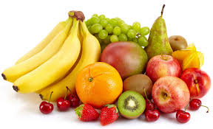
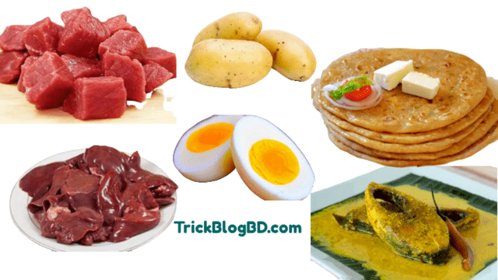
এই খাদ্য আমরা কোথা থেকে পাই।
হ্যাঁ, এই খাদ্য আমরা পরিবেশের বিভিন্ন প্রাণী ও উদ্ভিদ থেকে পাই।

Slide 10
এবার নিচের ছকের মতো তোমাদের খাতায় একটি ছক তৈরি কর।
উদ্ভিজ্জ খাদ্যদ্রব্য | প্রাণীজ খাদ্যদ্রব্য
ছক পূরণে বন্ধুদের সাথে আলোচনা কর।

Slide 11
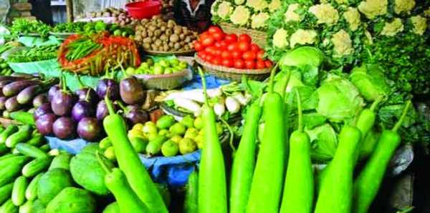
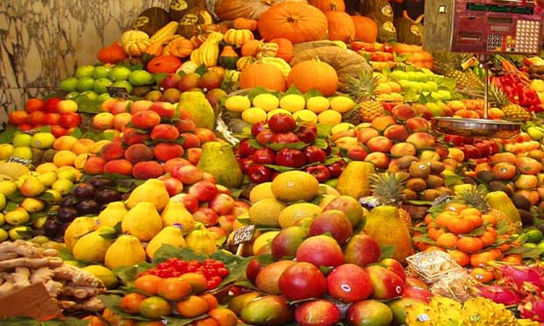
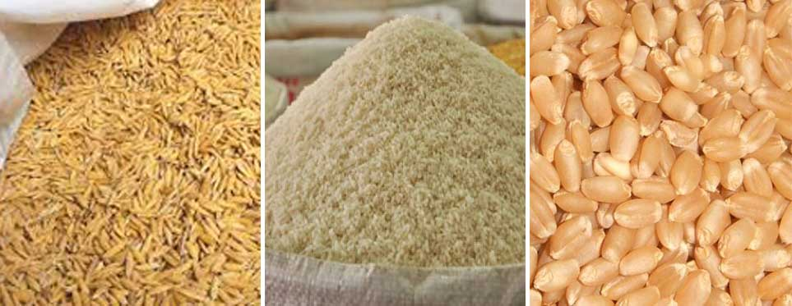
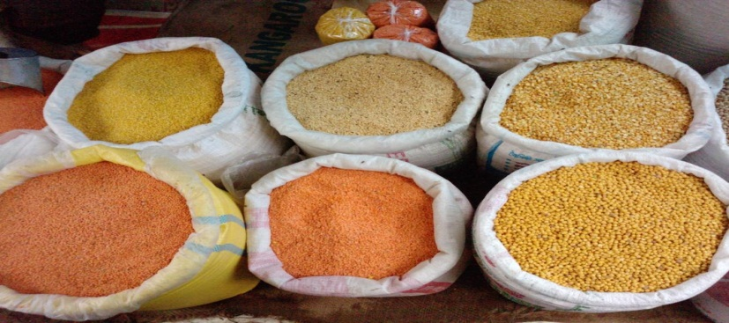
উদ্ভিদ থেকে পাওয়া খাদ্যগুলো হল-
বলত, বেশির ভাগ খাদ্য আমরা কোথা থেকে পাই?
হ্যাঁ, বেশির ভাগ খাদ্য আমরা উদ্ভিদ থেকে পাই।
শাকসবজি
ফল
খাদ্যশস্য
ডাল

Slide 12
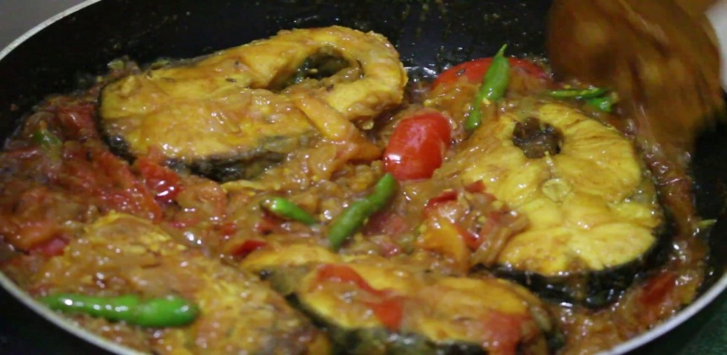
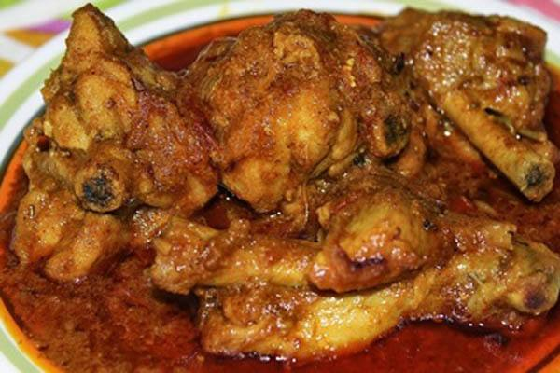
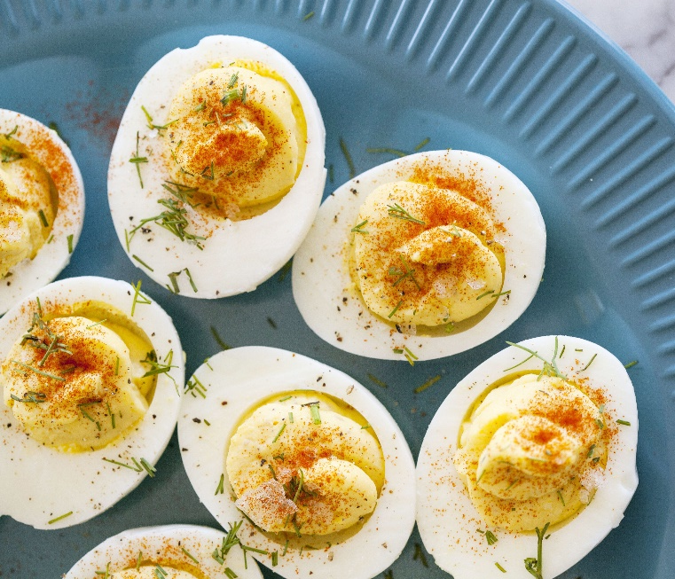
এবার বলতো প্রাণী থেকে আমরা কী কী খাদ্য পাই?
প্রাণী থেকে পাওয়া খাদ্যগুলো হল-
মাংস

Slide 13
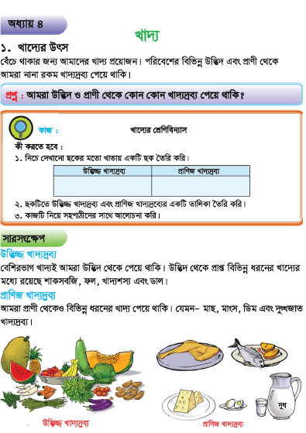
পাঠ্য বইয়ের ১৩ ও ১৪ পৃষ্ঠা খোল

Slide 14
দলগত কাজ
এবার ২টি দলে ভাগ হই
‘ক’ দল উদ্ভিদ থেকে প্রাপ্ত খাদ্যের একটি তালিকা তৈর কর।
‘খ’ দল প্রণী থেকে প্রাপ্ত খাদ্যের একটি তালিকা তৈর কর।

Slide 15
সঠিক উত্তরটিতে টিক চিহ্ন দাও
১। কোন খাদ্যটি প্রাণী থেকে পাই ?
ক শাক । গ ফল ।
খ ডিম । ঘ রুটি
∙
২। কোন খাদ্যটি উদ্ভিদ থেকে পাই?
ক মাছ। খ মাংস।
গ ডাল। ঘ দুধ ।
∙

Slide 16
বক্সে লেখা খাদ্যগুলোকে নিচের ছকে সাজাও
মাছ
সবজি
ডিম
ফল
ভাত
দুগ্ধজাতদ্রব্য
তেল
দুধ
গম
মাংস
চিংড়ি
শাক
উদ্ভিদ থেকে প্রাপ্ত খাদ্য
প্রাণী থেকে প্রাপ্ত খাদ্য

Slide 17
উদ্ভিদ থেকে প্রাপ্ত খাদ্য এবং প্রাণী থেকে প্রাপ্ত খাদ্যের ৫টি করে তালিকা তৈরি করে আনবে।

Slide 18
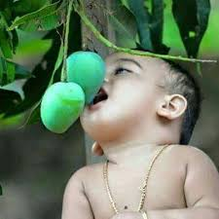
সকলকে ধন্যবাদ
আজ এখানেই শেষ।

